Slide 1
Forhandlinger
Grunnopplæring del 2
Notes:
M: En liten overgang fra det Dag Arne har snakket om.
Da vi ba dere drøfte om hva dere ville at dette kurset skulle handle om, snakket dere om tillitsvalgtes rolle. En av filmene dere fikk før kurset handlet også om dette.
Hva har du begitt deg ut på? Hvordan skal du løse oppdraget ditt – til beste for medlemmene og bedriften?
Selv om titlene på foredragene disse to dagene ikke alltid er tillitsvalgtes rolle, handler alt vi skal snakke om om kunnskap, metoder, bestemmelser etc. som skal hjelpe deg til å bli en bedre tillitsvalgt – og få en større forståelse for rollen. Vi skal jobbe med oppgaver som skal gjøre at du forstår med av rollen i grupper senere i dag og i morgen.

Slide 2
Bedriftsavtalen (litt repetisjon)
Enhver bedrift i Finans Norge-området skal ha en bedriftsavtale (BA)
Regulerer sentrale forhold for arbeidstakere og tillitsvalgte
Vi har forhandlingsrett
Notes:
Hvorfor bruker vi mye tid på BA på grunnkurs. Viktig redskap for TV i bedriftene – her kan vi påvirke. Det er derfor en viktig arena for oss. Arbeidsgiver kan ikke endre på ordningene i BA uten å forhandle med TV.

Slide 3
Mer repetisjon....
Det skal inngås skriftlig bedriftsavtale i alle Finans Norges medlemsbedrifter (+ direkteavtaler eller tilslutningsavtaler)
Avtalen skal inneholde bestemmelser listet opp i HA §7,4, og kan inneholde bestemmelser listet opp i HA §7,5
Varighet på 2 år og oppsigelsesfrist på 3 måneder så sant ikke annet er avtalt. Hvis avtalen ikke sies opp skriftlig, gjelder den for ett år av gangen.
BA inngås mellom øverste ledelse eller representanter for denne og de tillitsvalgte i bedriften
Notes:
Direkteavtaler – inngått mellom arbeidsgiver og Finansforbundet
Tilslutningsavtaler – arbeidsgiver tilslutter seg avtaleverket

Slide 4
”Må”-bestemmelser (se HA § 7, 4 og 5)
a. Omfang
b. Avgrensning av Sentralavtalen
c. Arbeidstidssystem
d. Eventuelle regler om natt, søn- og helligdagstillegg
e. Lønnssystem
f. Fungeringstillegg
g. Regler om overtid ifm. opplærings- og informasjonstiltak
h. På hvilke beslutningsområder det skal velges TV
i. Retningslinjer for eksamensfri
j. Systemer for innhentning av arbeidsmengdestatistikk/volumstatistikk
k. Tillitsvalgtes rett til fri og avlastning fra det daglige arbeid
Notes:
Omfang – hvem gjelder avtalen for? Hvem skal ikke omfattes?
Arbeidstidssystem – Sentralavtalen kap 2

Slide 5
”Kan”-bestemmelser
Regler om anvendelse for datterbedrift
Eventuelle avvik fra normalkompensasjon
Eventuell tidskompensasjon
Eventuelle avvikende ordninger om automatisk opprykk ifm. lønnsansiennitet
Andre ordninger for ansettelsesutvalg?
Annen ordning enn samarbeidsutvalg?
Avvikende varighet for BA
Avvikende regler for antall TV i bedriften
Kontaktvalgtes oppgaver
Andre forhold – under betingelse av at de er regulerte i gjeldende særavtale

Slide 6
Viktige vurderinger
Er alle ”må”-punktene omtalt?
Er alle punktene korrekte med hensyn til lov- og avtaleverk?
Er alle punktene slik vi ønsker at de skal være? (Etikkhjulet; det er kanskje lov, men er det lurt?)

Slide 7
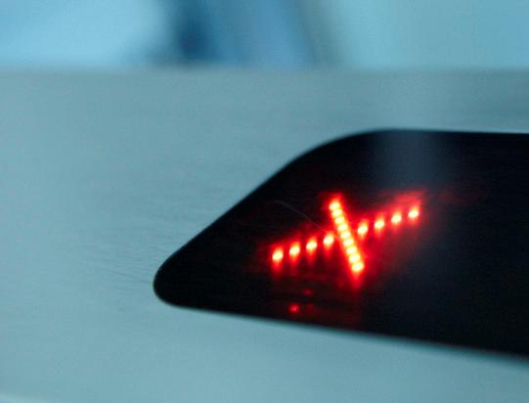
Ikke enighet?
Tvistenemnd avgjør uenigheter
Ikke anledning til å bruke streik som virkemiddel for å komme til enighet

Slide 8
Praktisk om bedriftsavtalen
Informasjon fra sekretariatet om når avtalen løper ut
Begge parter kan si opp
Avtalens bestemmelser løper frem til ny avtale er signert
Alle bedrifter har en rådgiver i sekretariatet som bistår med bedriftsavtalen

Slide 9
Oppgave
Hvilke punkter/paragrafer i avtalen tror du betyr mest for medlemmene? Hvorfor?
Hvilke punkter/paragrafer i avtalen har størst forbedringspotensiale?
Hvordan skal vi arbeide for å få til endringene i avtalen?
Har du arbeidet for å få til endringer i avtalen siden Grunnkurs del 1?
Notes:
Det kan være greit å bruke litt tid på å kikke på de interne bedriftsavtalene slik at de nye tillitsvalgte blir kjent med dem. Nye øyne kan kanskje også se forbedringsmuligheter som ”gamle øyne” ikke ser? Kanskje kan et gruppearbeid bidra til at det kommer opp ideer til positive og/eller nødvendige endringsforslag.

Slide 10
Andre tema du vil ha med?
Reguleres i særavtaler

Slide 11
Forhandlingsteori
Grunnopplæring del 2
Notes:
M: En liten overgang fra det Dag Arne har snakket om.
Da vi ba dere drøfte om hva dere ville at dette kurset skulle handle om, snakket dere om tillitsvalgtes rolle. En av filmene dere fikk før kurset handlet også om dette.
Hva har du begitt deg ut på? Hvordan skal du løse oppdraget ditt – til beste for medlemmene og bedriften?
Selv om titlene på foredragene disse to dagene ikke alltid er tillitsvalgtes rolle, handler alt vi skal snakke om om kunnskap, metoder, bestemmelser etc. som skal hjelpe deg til å bli en bedre tillitsvalgt – og få en større forståelse for rollen. Vi skal jobbe med oppgaver som skal gjøre at du forstår med av rollen i grupper senere i dag og i morgen.

Slide 12
Forhandlinger
Definisjon:
Kommunikasjon mellom parter som har felles interesser, men også interesser som er i konflikt med hverandre
Notes:
Før lysarket vises kan du be deltakerne summe to og to omkring følgende: ”Hva assosierer dere med uttrykket ”forhandlinger”?
Som tillitsvalgt vil du komme i forhandlingssituasjoner: - med arbeidsgiver i forhold til å ivareta medlemmenes interesser, - med tillitsvalgtkollega om en tillitsvalgtkonferanse når det bare er en av dere som kan bli med, - med samboeren om hvem som skal handle mat, - med guttungen som blir sur fordi han ikke får is i forbindelse med handleturen

Slide 13
Alle har forhandlingskompetanse
Vi forhandler i det daglige... så nye tillitsvalgte har også forhandlingskompetanse
Notes:
Poenget med lysarkets beskrivelse er: - å minne om at alle har forhandlingskompetanse, fordi vi faktisk forhandler i det daglige, - nye tillitsvalgte trenger ikke være så fryktelig engstelige for forhandlerrollen, - eksemplet med guttungen og is er tatt med for å illustrere at vår metode også kan brukes i konfliktsituasjoner, men dette skal vi komme tilbake til senere på kurset.
Side 1 i manus ”Forhandlingsteori” i det gamle opplæringsheftet.

Slide 14
Vårt utgangspunkt
Utgangspunkt i partenes interesse
Det grunnleggende spørsmål som styrer våre forhandlinger er: Hva oppnår du med den foreslåtte løsningen?
Notes:
Vår metode tar utgangspunkt i partenes interesse.
Det grunnleggende spørsmål som styrer våre forhandlinger er spørsmålet:
Hva oppnår du med denne løsningen?
Hvilken begrunnelse har du for akkurat denne løsningen?

Slide 15
”Fra nei til ja”
Etablere et forhandlingsklima hvor partene åpent gir uttrykk for grunnlaget deres krav er bygget på
Notes:
Hva handler teorien om:
Etablere et forhandlingsklima hvor partene åpent gir uttrykk for grunnlaget deres krav er bygget på dvs. hva deres interesse er. Dette innebærer å skape dialog og å finne felles interessepunkter.

Slide 16
Tillitsvalgtes posisjon
Sterk ved reelle forhandlinger
Svakere i saker med drøftingsrett
Ulik posisjon krever
ulik forhandlingsstrategi
Notes:
Bruker benevnelsen ”forhandlinger” uansett om vi drøfter eller fører reelle forhandlinger.
Tillitsvalgte skal være klar over hvilken forhandlingsposisjon de er i avhengig av sak
Tillitsvalgte står sterkt ved reelle forhandlinger
Def. forhandlinger
Retten til å benytte sanksjonsmidler dersom partene ikke oppnår enighet om resultatet
Eks. Bedriftsavtaler
Dersom vi ikke oppnår enighet om tariffavtalens bestemmelser avgjøres saken av en voldgiftsinstans
Står svakere i saker med drøftingsrett
Def. drøftinger
T.v. kan ikke sette inn sanksjonsmidler dersom de ikke får gjennomslag for sitt syn
Eks. t.v. representanter i lønns- og ansettelsesråd
Tillitsvalgte har kun en rådgivende funksjon
Arbeidsgiver kan treffe sin beslutning uten at det er oppstilt krav om enighet med t.v.
Ulik posisjon krever ulik forhandlingsstrategi!

Slide 17
”Søstrene og appelsinen”
Standpunktet:
”Jeg vil ha appelsinen”
Grunnlaget:
”..fordi jeg skal bake kake og trenger skallet”
Løsningen: ”Du får skallet så tar jeg fruktkjøttet, jeg skal nemlig lage saft”
Notes:
Fortell historien om ”Søstrene og appelsinen”
To søstre kjemper om en appelsin. Fordi de ikke klarer å uttrykke sine interesser, kjemper de nådeløst om appelsinen i sin helhet. Hadde de uttrykket sine interesser, hadde de visst at den ene var på jakt etter fruktkjøttet, og den andre etter skallet.
Oppsummering av historien:
Standpunktet:
”Jeg vil ha appelsinen”
Grunnlaget (interessen):
”..fordi jeg skal bake kake og trenger skallet”
Løsningen:
”Du får skallet så tar jeg fruktkjøttet, jeg skal nemlig lage saft”
Side 2 i manus ”Forhandlingsteori”

Slide 18
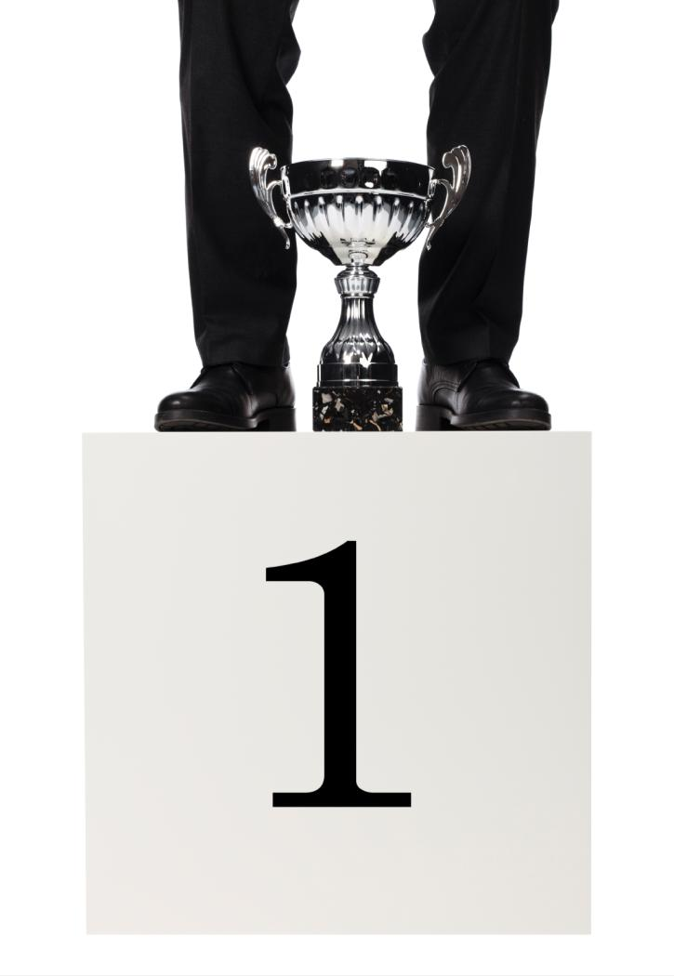
Holdninger
Vi må bort fra standpunktene, og gi slipp på gamle forestillinger om at forhandlinger er et spill om hvem som vinner.
Notes:
Det mest irriterende ved såkalte standpunktforhandlinger er at motparten ikke i det hele tatt vil forholde seg til hva du har behov for å få ivaretatt.
Fokus må være på holdningene; det skal dreie seg om å skape et godt resultat som begge parter kan leve med. Resultatet må innebære langsiktighet, idet partene skal kunne samarbeide videre i ettertid.

Slide 19
Metoden ”Fra nei til ja”
Interesser: Fokuser på interesser, ikke på standpunkter
Personen: Skill sak og person
Valgmuligheter: Finn flere forskjellige forslag før beslutning tas
Kriterier: Skal være relevante og saklige
Resultat: Begge parter kan leve med resultatet
Notes:
Interessen:
Fokuser på interessen, ikke på standpunktet
Personen:
Hold person og sak adskilt
Valgmuligheter:
Forsøk å finne frem til flere forskjellige forslag før det treffes beslutning
Kriterier:
De skal være relevante og saklige

Slide 20
Synlighet
Viktigheten av å være tydelige på hva vi ønsker å oppnå
Hvilken hensikt har vi?
Hvilke synspunkter ligger til grunn?
Notes:
Ved å fokusere på interesser
Vil vi opprettholde et høyt saklighetsnivå
Danne en god plattform for samarbeid
Fortell historien om 24-timers bankene
Historien lærte oss viktigheten av å være tydelige på hva vi ønsker å oppnå (side 6-7 i manus)
Hvilken hensikt har vi?
Hvilke synspunkter ligger til grunn?
Erfaring
Fikk erfaring om at selskapsledelsens tillit til oss økte ved at vi var så fokusert på interesser og de objektive kriteriene - nemlig spørsmålet om hva som lå innenfor akseptable, rettslige rammer.
Side 6 i manus ”Forhandlingsteori”

Slide 21
Avklar interessene
Hvordan tenker motparten?
Hvordan tenker jeg selv?
Hvordan tenker medlemmet?
Notes:
Hvordan tenker motparten? Sett deg inn i motpartens situasjon!
Hvordan tenker jeg selv?
For ikke å snakke om hvordan medlemmet tenker:
Hva er den egentlige interessen?
Er det han/hun sier og ber meg gjøre for seg det han/hun egentlig vil jeg skal gjøre? Eller finnes det et såkalt ”skjult” budskap?
Fortell historien om telefonen fra et medlem om ”Selskapets dårlige personalpolitikk” Hva tror motparten om meg? Hvordan opptrer jeg? Forstår jeg deg slik at ……… ?
Side 9 i manus ”Forhandlingsteori”

Slide 22
Forhandlere er først og fremst mennesker
Vi skal ikke fremstå som en trussel, men som samarbeidspartner
Vi skal være ”tøffe” på sak, men myk mot person
Dette vil bli forstått og respektert.
Notes:
Vi er ikke motparter!
Vi skal ikke gi oss på det vi mener er et godt resultat for oss. Snarere tvert i mot.
Vi skal være ”tøffe” på sak, men myk mot person.
Det vil bli forstått og respektert
Respekt for hverandres roller/posisjoner! Holde på sine interesser og begrunne hvorfor!

Slide 23
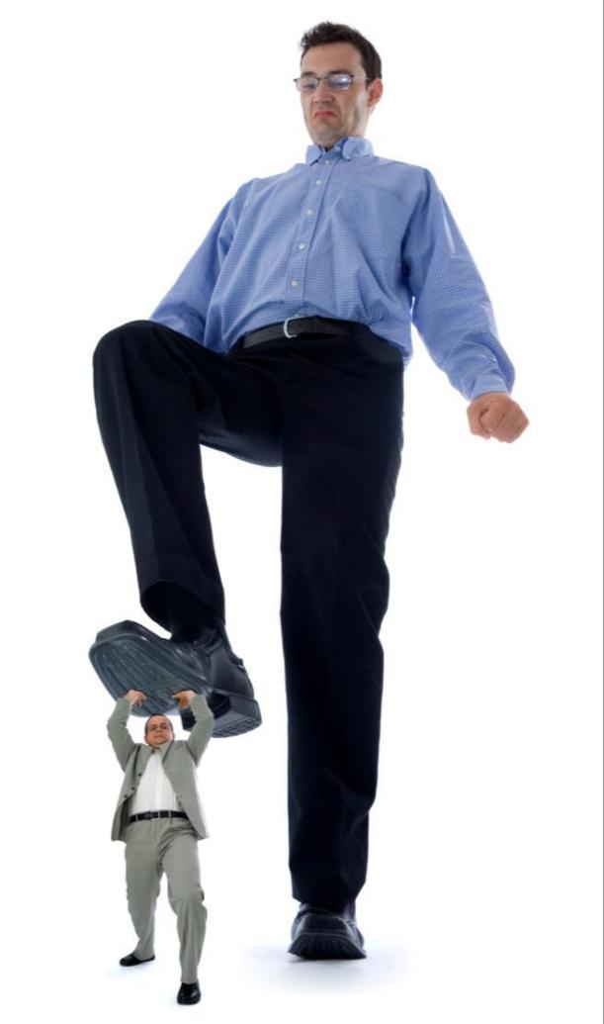
Et par råd
Legg ikke skylda på motparten
Vis følelser, men kontroller de negative følelsesutbruddene
Notes:
Legg ikke skylda på motparten
Unngå fokusering på ”hvem som har skylda”
Da er det beste forsvar angrep
Partene har et felles ansvar
Vis følelser, men kontroller de negative følelsesutbruddene
I stedet for å si ”Du tar meg ikke på alvor..:” kan man si: ”Min følelse er at du ikke tar meg på alvor”.
Eller: ”Jeg opplever at ……………”

Slide 24
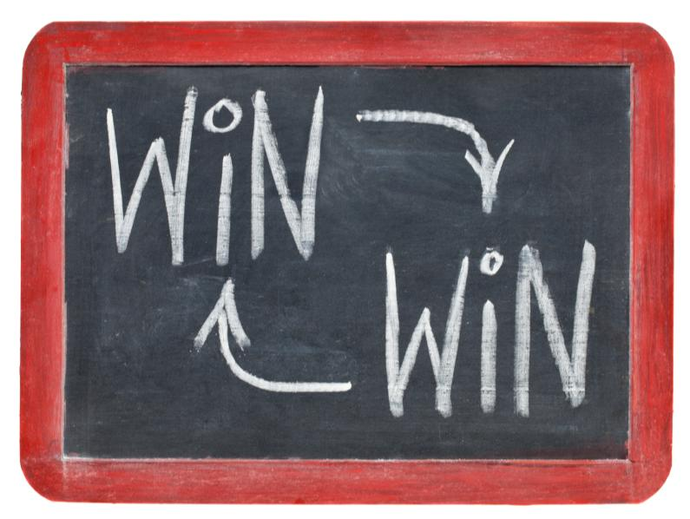
Valgmuligheter
Dersom vi forlater våre standpunkter vil vi lettere finne kreative løsninger som er gjensidig fordelaktige for begge parter.

Slide 25
Relevante, saklige kriterier
Løsningen må ligge innenfor rammen av:
lov, avtaleverket og ansettelseskontrakt
personalpolitiske retningslinjer
felles verdier
etiske og moralske normer
alminnelig rettferdighetssans
Notes:
Også tidligere erfaringer og historikk kan hjelpe deg frem mot løsning.

Slide 26
Et godt resultat
Resultatet oppleves som rettferdig
Resultatet har fremkommet i en effektiv prosess
Forholdet mellom partene er (fortsatt) godt
Resultatet er realistisk og gjennomførbart
Notes:
Et godt resultat er bare mulig dersom begge parter har nødvendige fullmakter og at begge parter befinner seg på riktig beslutningsnivå i bedriften.

Slide 27
Prosessen
FØR: Forberedelser
UNDER: Selve forhandlingen
ETTER: Arbeidet videre
Notes:
Presenter på flip-over forhandlingsprotokollens mal: TIDSPUNKT(ER) STED(ER) TILSTEDEVÆRENDE FRAVÆRENDE SAK(ENE) BESLUTNING(ER) EVENTUELLE SÆRMERKNADER FRA BEGGE ELLER EN AV PARTENE (Informasjon) DATO UNDERSKRIFT (av minst 1 fra hver delegasjon)

Slide 28
Prosessen
Forberedelser
Interesseavklaring
Rolleavklaring
- Forhandling eller drøftelse
- Mandat og fullmakt
Saksforberedelser
Personer – ressurser
Valg av strategi/taktikk
Notes:
Med strategi forstås: Opplegg for og planer med sikte på å nå bestemte mål.
Med taktikk forstås: Den planmessige fremgangsmåten for å nå målene.

Slide 29
Prosessen
Selve forhandlingen
Viktige faser
Innledning
Diskusjon/idé
Forhandlinger
Valg av løsning
Avslutning
Notes:
Forhandlingsfasene
Innledning
Sosialt
Saklig
Personlig
Diskusjon/idè
Vær kreativ - finn løsninger
Forhandlinger
Gi og ta
Valg av løsning
Aksept?
Oppsummer underveis
Avslutning
Oppsummering
Avtale

Slide 30
Prosessen
Etterarbeidet
Avtalen
Informasjon
Hvem gjør hva - når?
Evaluering
Notes:
Nedskrivning av avtalen er viktig.
Evaluering av hele prosessen er om mulig enda viktigere.

